Slide 1

数据挖掘
2021年春季学期
上海大学
计算机工程与科学学院
王昊 段圣宇

Slide 2
Lecture 6
聚类分析：基本概念与算法

Slide 3
目录
1. 概述
2. K均值
3. 层次聚类
4. DBSCAN
5. 簇评估

Slide 4
Lecture 6.1
概述

Slide 5
聚类分析
定义：对给定的一组描述对象进行分组，使得组内对象是相似的（相关的），不同组中的对象是不同的（不相关的）。
最小化组（簇）内距离
最大化组（簇）间距离

Slide 6
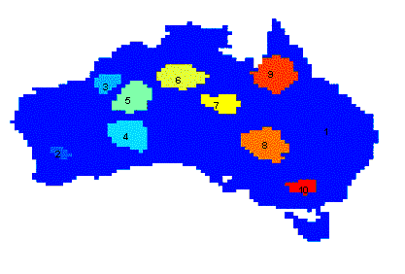
聚类分析的应用
不同企业的聚类：
主要的两类应用：
用于理解事物的聚类，例如：
信息检索中，文档的聚类
生物学中，发现类似功能的基因、蛋白质
商业领域，顾客群体的划分，用于定向营销
用于概括（抽象）的聚类，例如：
使用聚类降低数据集大小
不同地区（按降水量）的聚类：
Notes:
分类：数据集中存在类别标签，针对类别标签建模，因此是有监督的
聚类：数据集中不存在类别标签，完全基于给定的属性去分类，因此是无监督的。聚类分析属于试探性的数据分析。

Slide 7
簇的定义往往是模棱两可的
a) 初始点
b) 六个簇
c) 两个簇
d) 四个簇

Slide 8
聚类的类型
整个簇集合称作聚类
不同类型的聚类：层次的（hierarchical）聚类与划分的（partitional）聚类
划分聚类：将对象集划分成不重叠的子集
层次聚类：允许簇拥有子簇。层次聚类是嵌套簇的集合，组织成一棵树。

Slide 9
聚类的类型
划分聚类
Original Points
A Partitional Clustering

Slide 10
聚类的类型
层次聚类
层次聚类
树状图
层次聚类
树状图

Slide 11
聚类的类型
不同类型的聚类：互斥的（exclusive）聚类与非互斥的（non-exclusive）聚类
非互斥聚类：一个对象可能属于多个类
模糊聚类：非互斥聚类的一种。在模糊集中，每个对象以0到1之间的权重属于任何一个集合，权重之和为1，例：概率聚类
不同类型的聚类：部分的（partial）聚类与完全的（complete）聚类
有时，只需对部分对象进行聚类分析，例：特定主题的报刊报道

Slide 12
簇的类型
明显分离的（Well-separated）
基于原型的（Prototype-based）
基于邻近的（Contiguity-based）
基于密度的（Density-based）
共同性质的，也被称为概念簇

Slide 13
簇的类型
明显分离的簇：每个对象到同簇中每个对象的距离比到不同簇任意对象的距离都近（或相似）
3个明显分离的簇

Slide 14
簇的类型
基于原型的簇：每个对象到定义该簇的原型的距离比其他簇的原型的距离更近（或更相似）
对连续属性数据，簇的原型通常为质心，即簇中所有点的平均值；
对离散属性数据（如标称），原型通常为中心点，即簇中最有代表性的点；
大多数情况下，原型被视为最靠近中心的点（基于中心的簇）
4个基于中心的簇

Slide 15
簇的类型
基于邻近的簇：每个点到该簇中至少一个点的距离比到不同簇中任意点的距离更近
8个基于邻近的簇
Notes:
至少一个点的距离比到不同簇的距离更近，表示只用考虑离这个点最邻近的点

Slide 16
簇的类型
基于密度的簇：将簇作为对象的稠密区域，被低密度的区域环绕。
6个基于密度的簇

Slide 17
簇的类型
共同性质的簇：
定义一个目标函数，使簇能实现目标函数的最大值或最小值；
对对象集，穷举所有的聚类组合，对每种组合计算目标函数值（NP难问题）；
可能使用全局或局部的目标函数：
对层次聚类，常采用局部目标函数
对划分聚类，采用全局目标函数

Slide 18
输入数据的影响
对象集的性质影响邻近度或密度的度量
例如，原型点的选择取决于数据类型及应用
影响邻近度及密度度量的数据属性：维数、数据类型、属性间的关系（例如自相关）、数据分布等
噪声与离群点对聚类分析产生影响
簇的大小、密度、形状等也会对分析产生影响

Slide 19
聚类分析算法
K均值
层次聚类
基于密度的聚类（DBSCAN）

Slide 20
Lecture 6.2
K均值

Slide 21
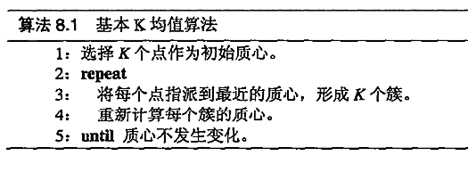
K均值
基本思想：
K均值聚类为划分聚类算法
K为簇的数量，需要预先指定
每个簇拥有一个质心（centroid），即所有点的平均值
每个点被指派到最近的质心
算法：
7.1

Slide 22
K均值
示例：

Slide 23
K均值
示例：

Slide 24
K均值
K均值的特点：
初始质心随机选择，因此对同样数据集，每次聚类分析所产生的簇可能有所不同；
质心一般是所有点的平均值，但有时也利用中位数去确定；
K均值算法最终会收敛于一个解。而在算法执行过程中，大多数的收敛都发生在算法执行早期。
常用较弱的条件替换算法7.1中第五行，例如“until 只有极少数的对象（1%）改变簇”
算法复杂度：O( 对象数量 * 簇的数量K * 迭代次数 * 属性数量 )

Slide 25
K均值目标函数
考虑使用欧几里得距离的数据，常使用误差的平方和（sum of the squared error, SSE）作为目标函数：
x为簇C_{i}中的点，m_{i}为簇C_{i}的质心
SSE在每次迭代后减小，直到达到局部/全局最小值
Notes:
SSE表示类内差异，簇内对象距离

Slide 26
K均值
考虑以下对象集可能产生的两种聚类：
原始点
最优聚类
次最优聚类

Slide 27
K均值
初始质心选择的重要性
最优聚类

Slide 28
K均值
初始质心选择的重要性
次最优聚类

Slide 29
K均值
初始质心选择的重要性
选择不同的初始质心，类别B与类别C可能被合并，也可能被分开
A
B
C

Slide 30
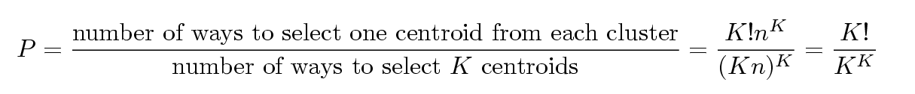
K均值
初始质心选择的重要性
假设对象集有K个真实的类，从每个类中选择一个点作为质心的概率很小
假设每个类有n个对象，选择K个初始质心，则从这K各质心碰巧是这K个类中的点的概率为：
K=10，则P=10!/1010 = 0.00036
在算法执行过程中，质心并不一定向正确的方向移动

Slide 31
K均值
初始质心选择的重要性
考虑以下对象集的10个类：

Slide 32
K均值
初始质心选择的重要性
情况一：每两个簇附近都有两个初始质心

Slide 33
K均值
初始质心选择的重要性
情况二：部分两个簇附近只有一个初始质心
Notes:
比较两种情况，得到基本思路：几个初始质心分布得尽可能散，距离尽可能远，则更可能得到全局最优

Slide 34
K均值
解决初始质心随机选择的问题
多次重复执行算法，然而当簇的数量足够多时，获得最优聚类的概率仍可能很低
利用一定的策略去选择初始质心：
选择离已经选取过的初始质心最远的点作为质心：K均值++算法
利用层次聚类提取K个簇
二分K均值（bisecting K-means）：该方法受初始质心影响程度较低
Notes:
比较两种情况，得到基本思路：几个初始质心分布得尽可能散，距离尽可能远，则更可能到全局最优

Slide 35
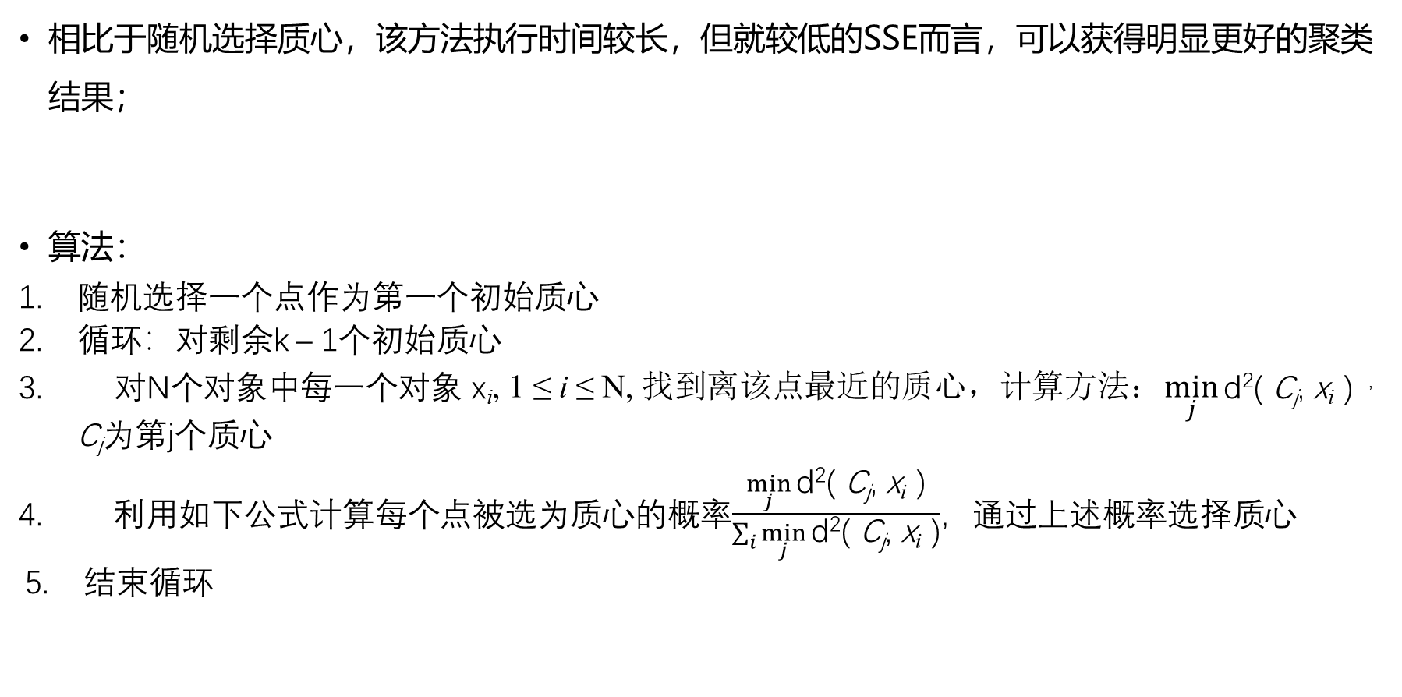
K均值++
相比于随机选择质心，该方法执行时间较长，但就较低的SSE而言，可以获得明显更好的聚类结果；
算法：
随机选择一个点作为第一个初始质心
循环：对剩余k – 1个初始质心
对N个对象中每一个对象 x_{i}, 1 ≤ i ≤ N, 找到离该点最近的质心，计算方法：$\min_{j}{\text{d}\text{2}\text{( }\text{C}\text{j}\text{, }\text{x}\text{i}\text{ )}}$， C_{j}为第j个质心
利用如下公式计算每个点被选为质心的概率$\frac{\min_{j}{\text{d}\text{2}\text{( }\text{C}\text{j}\text{, }\text{x}\text{i}\text{ )}}}{\sum_{i}{\min_{j}{\text{d}\text{2}\text{( }\text{C}\text{j}\text{, }\text{x}\text{i}\text{ )}}}}$，通过上述概率选择质心
结束循环
Notes:
每次循环，每一个对象都是一个候选质心，计算每个候选质心到已选择的最近质心的距离

Slide 36
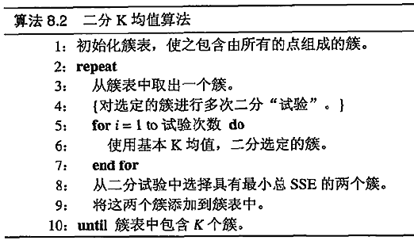
二分K均值
K均值算法的直接扩展，可产生划分聚类或层次聚类
算法：
Notes:
算法第3步，从簇表中取出一个簇，如何取？取出的簇可能是具有较大SSE的簇，也可能是包含最多对象的簇等

Slide 37
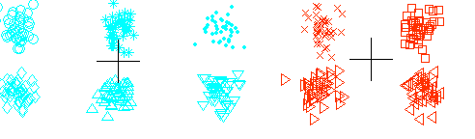
二分K均值
示例：
第1次迭代

Slide 38
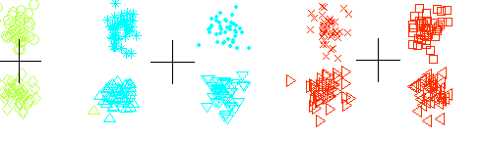
二分K均值
示例：
第2次迭代

Slide 39
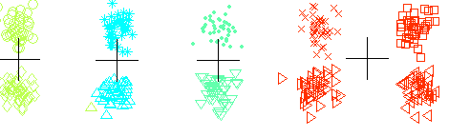
二分K均值
示例：
第3次迭代

Slide 40
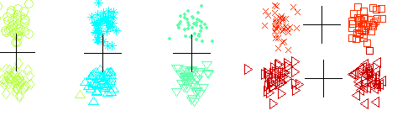
二分K均值
示例：
第4次迭代

Slide 41
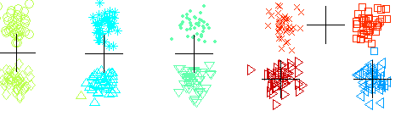
二分K均值
示例：
第5次迭代

Slide 42
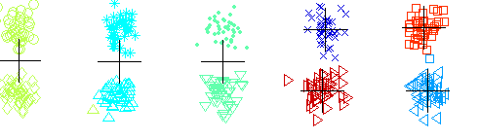
二分K均值
示例：
第6次迭代

Slide 43
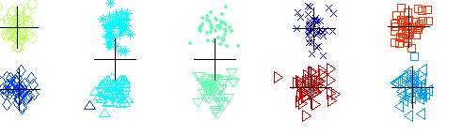
二分K均值
示例：
第7次迭代

Slide 44
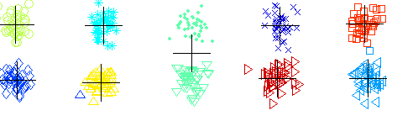
二分K均值
示例：
第8次迭代

Slide 45
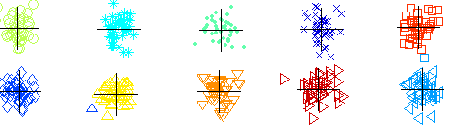
二分K均值
示例：
第9次迭代

Slide 46
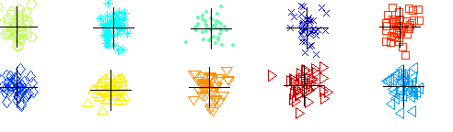
二分K均值
示例：
第10次迭代

Slide 47
K均值缺点
K均值不适用于所有的数据类型：当各簇有不同尺寸、不同密度，或非球形簇时，K均值算法不适用
离群点影响K均值的聚类效果
利用数据预处理，去除离群点对聚类结果有帮助

Slide 48
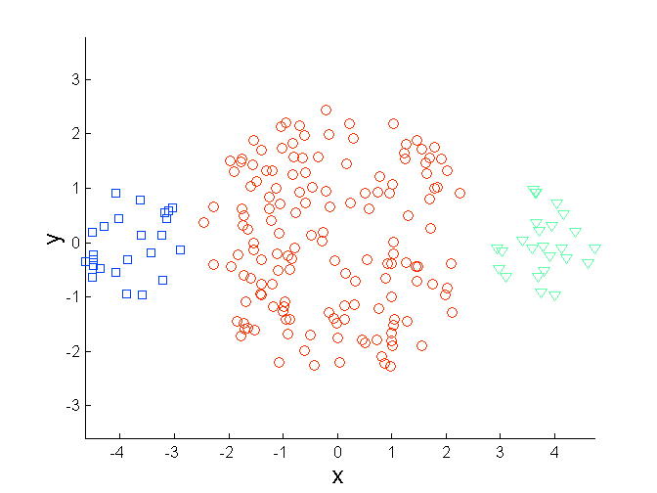
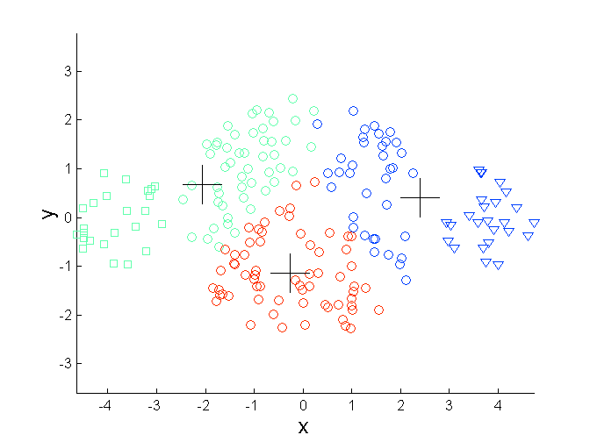
K均值缺点
不适用于尺寸不等的簇：
原始点
利用K均值得到的3个簇

Slide 49
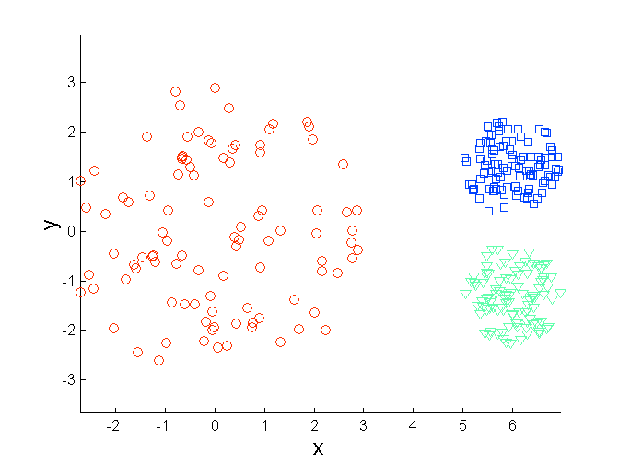
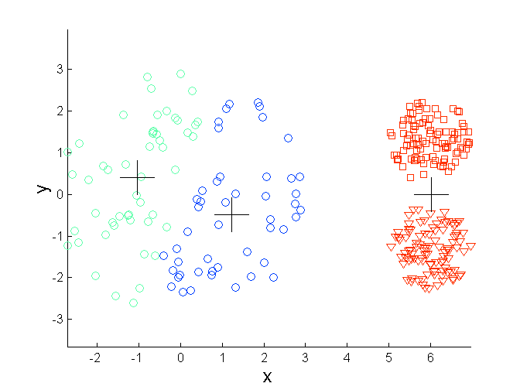
K均值缺点
不适用于密度不等的簇：
原始点
利用K均值得到的3个簇

Slide 50
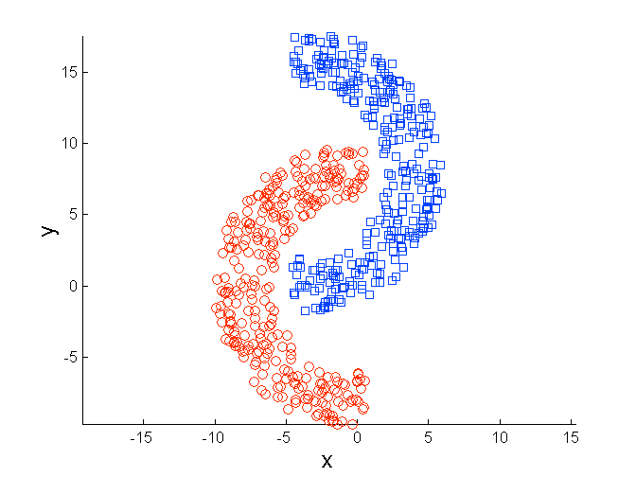
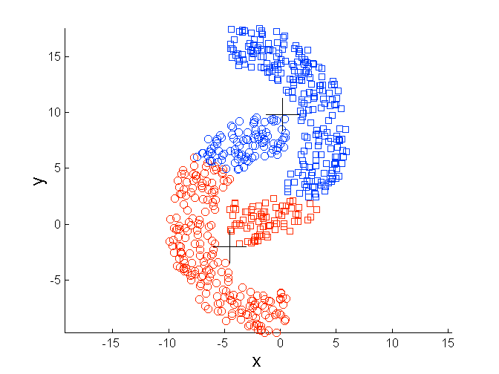
K均值缺点
不适用于非球形簇：
原始点
利用K均值得到的2个簇

Slide 51
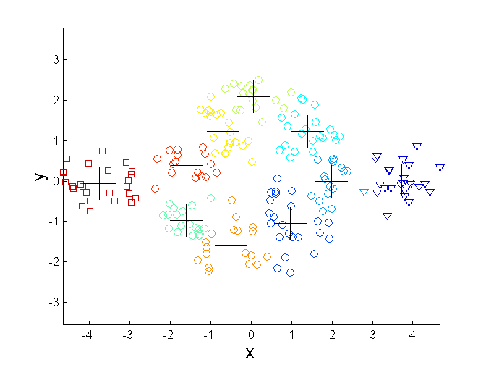
K均值缺点
当各簇有不同尺寸、不同密度，或非球形簇时，K均值算法不适用。
解决上述问题的方法：将对象集聚类为很多个簇，使得每个簇都是真实类别分布的一部分（子簇）。而后利用数据后处理，将子簇合并。
Original Points K-means Clusters

Slide 52
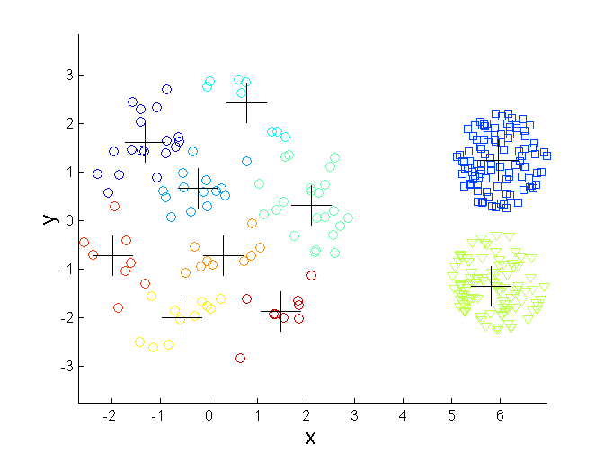
K均值缺点
当各簇有不同尺寸、不同密度，或非球形簇时，K均值算法不适用。
解决上述问题的方法：将对象集聚类为很多个簇，使得每个簇都是真实类别分布的一部分（子簇）。而后利用数据后处理，将子簇合并。
Original Points K-means Clusters

Slide 53
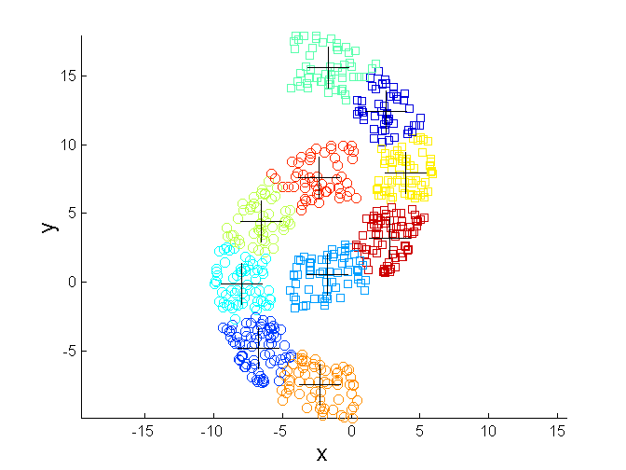
K均值缺点
当各簇有不同尺寸、不同密度，或非球形簇时，K均值算法不适用。
解决上述问题的方法：将对象集聚类为很多个簇，使得每个簇都是真实类别分布的一部分（子簇）。而后利用数据后处理，将子簇合并。
Original Points K-means Clusters

Slide 54
Lecture 6.3
层次聚类

Slide 55
层次聚类
利用层次聚类，生成嵌套的簇，以树结构表示
常用树状图（dendrogram）显示
树状图显示簇-子簇的联系，以及簇合并或分裂的次序

Slide 56
层次聚类的优势
无需对簇的数量进行假设：通过簇的分裂可得到任意数量的簇。
生成的簇很可能是具有一定意义的，例如在生物学中代表物种进化链。

Slide 57
层次聚类
层次聚类的两种方法：
凝聚
从点作为个体簇开始
每一步合并两个最接近的簇
分裂
从包含所有点的簇开始
每一步分裂一个粗，直到仅剩下单点簇（或预期得到的k个簇）
传统层次聚类算法利用相似度或距离矩阵，且一次合并或分裂得到一个簇

Slide 58
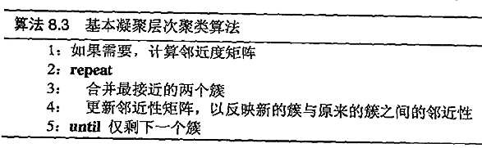
凝聚层次聚类
基本思想：相继合并两个最接近的簇，直到只剩下一个簇
关键操作：计算两个簇的邻近度
不同算法利用不同方式计算邻近度，从而生成不同的簇

Slide 59
凝聚层次聚类
从个体点作为簇开始，并生成邻近度矩阵
p1
p2
p3
p4
p5
. . .
p1
p2
p3
p4
p5
.
.
.
邻近度矩阵

Slide 60
凝聚层次聚类
经过几次凝聚后所得到的簇及邻近度矩阵
C1
C2
C3
C4
C5
C1
C2
C3
C3
C4
C4
C5
邻近度矩阵
C1
C2
C5

Slide 61
凝聚层次聚类
合并最接近的两个簇（例如C2与C5），并更新邻近度矩阵
C1
C2
C3
C4
C5
C1
C2
C3
C3
C4
C4
C5
邻近度矩阵
C1
C2
C5

Slide 62
凝聚层次聚类
然而邻近度矩阵如何更新？
C2 U C5
C1
C3
C4
C1
?
C2 U C5
? ? ? ?
C3
C3
?
C4
C4
?
邻近度矩阵
C1
C2 U C5

Slide 63
凝聚层次聚类
计算簇间邻近度
p1
p2
p3
p4
p5
. . .
p1
p2
相似度?
p3
p4
p5
MIN
MAX
组平均
质心距离
其它目标函数，例如Ward方法计算合并两个簇导致的SSE增加值
.
.
.
邻近度矩阵

Slide 64
凝聚层次聚类
计算簇间邻近度
MIN：不同簇的两个最近的点的邻近度为两个簇的邻近度
也被称为单链（single link）

Slide 65
凝聚层次聚类
计算簇间邻近度
MAX：不同簇的两个最远的点的邻近度为两个簇的邻近度
也被称为全链（complete link）

Slide 66
凝聚层次聚类
计算簇间邻近度
组平均：不同簇所有点之间的邻近度的平均值为簇的邻近度

Slide 67
凝聚层次聚类
计算簇间邻近度
×
×
质心距离：不同簇质心的邻近度为簇的邻近度

Slide 68
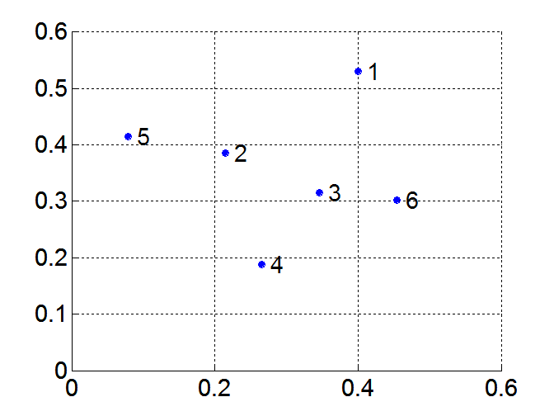
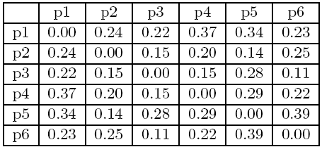
凝聚层次聚类
计算簇间邻近度的方法：MIN
MIN：不同簇的两个最近的点的邻近度为两个簇的邻近度
示例：
距离矩阵:

Slide 69
凝聚层次聚类
1
计算簇间邻近度的方法：MIN
MIN：不同簇的两个最近的点的邻近度为两个簇的邻近度
示例：
5
2
1
3
6
4
距离矩阵:
 | p1 | p2 | p4 | p5 | p3&p6
p1 | 0 | 0.24 | 0.37 | 0.34 | 0.22
p2 | 0.24 | 0 | 0.2 | 0.14 | 0.15
p4 | 0.37 | 0.2 | 0 | 0.29 | 0.15
p5 | 0.34 | 0.14 | 0.29 | 0 | 0.28
p3&p6 | 0.22 | 0.15 | 0.15 | 0.28 | 0

Slide 70
凝聚层次聚类
1
计算簇间邻近度的方法：MIN
MIN：不同簇的两个最近的点的邻近度为两个簇的邻近度
示例：
5
2
1
2
3
6
4
距离矩阵:
 | p1 | p2 | p4 | p5 | p3&p6
p1 | 0 | 0.24 | 0.37 | 0.34 | 0.22
p2 | 0.24 | 0 | 0.2 | 0.14 | 0.15
p4 | 0.37 | 0.2 | 0 | 0.29 | 0.15
p5 | 0.34 | 0.14 | 0.29 | 0 | 0.28
p3&p6 | 0.22 | 0.15 | 0.15 | 0.28 | 0
 | p1 | p4 | p3&p6 | p2&p5
p1 | 0 | 0.37 | 0.22 | 0.24
p4 | 0.37 | 0 | 0.15 | 0.2
p3&p6 | 0.22 | 0.15 | 0 | 0.15
p2&p5 | 0.24 | 0.2 | 0.15 | 0

Slide 71
凝聚层次聚类
1
3
计算簇间邻近度的方法：MIN
MIN：不同簇的两个最近的点的邻近度为两个簇的邻近度
示例：
5
2
1
2
3
6
4
距离矩阵:
 | p1 | p4 | p3&p6 | p2&p5
p1 | 0 | 0.37 | 0.22 | 0.24
p4 | 0.37 | 0 | 0.15 | 0.2
p3&p6 | 0.22 | 0.15 | 0 | 0.15
p2&p5 | 0.24 | 0.2 | 0.15 | 0
 | p1 | p4 | p2&p3&p5&p6
p1 | 0 | 0.37 | 0.22
p4 | 0.37 | 0 | 0.15
p2&p3&p4&p5 | 0.22 | 0.15 | 0

Slide 72
凝聚层次聚类
计算簇间邻近度的方法：MIN
MIN：不同簇的两个最近的点的邻近度为两个簇的邻近度
示例：
5
1
3
5
2
1
2
3
6
4
4
树状图

Slide 73
凝聚层次聚类
计算簇间邻近度的方法：MIN
MIN：不同簇的两个最近的点的邻近度为两个簇的邻近度
MIN方法的优势：可以处理非椭圆形状的簇
Original Points
Six Clusters

Slide 74
凝聚层次聚类
计算簇间邻近度的方法：MIN
MIN：不同簇的两个最近的点的邻近度为两个簇的邻近度
MIN方法的缺点：对离群点和噪声很敏感
Two Clusters
Original Points
Three Clusters

Slide 75
凝聚层次聚类
计算簇间邻近度的方法：MAX
MAX：不同簇的两个最远的点的邻近度为两个簇的邻近度
示例：
距离矩阵:

Slide 76
凝聚层次聚类
1
计算簇间邻近度的方法：MAX
MAX：不同簇的两个最远的点的邻近度为两个簇的邻近度
示例：
5
2
1
3
6
4
距离矩阵:
 | p1 | p2 | p4 | p5 | p3&p6
p1 | 0 | 0.24 | 0.37 | 0.34 | 0.23
p2 | 0.24 | 0 | 0.2 | 0.14 | 0.25
p4 | 0.37 | 0.2 | 0 | 0.29 | 0.22
p5 | 0.34 | 0.14 | 0.29 | 0 | 0.39
p3&p6 | 0.23 | 0.25 | 0.22 | 0.39 | 0

Slide 77
凝聚层次聚类
1
计算簇间邻近度的方法：MAX
MAX：不同簇的两个最远的点的邻近度为两个簇的邻近度
示例：
5
2
1
2
3
6
4
距离矩阵:
 | p1 | p2 | p4 | p5 | p3&p6
p1 | 0 | 0.24 | 0.37 | 0.34 | 0.23
p2 | 0.24 | 0 | 0.2 | 0.14 | 0.25
p4 | 0.37 | 0.2 | 0 | 0.29 | 0.22
p5 | 0.34 | 0.14 | 0.29 | 0 | 0.39
p3&p6 | 0.23 | 0.25 | 0.22 | 0.39 | 0
 | p1 | p4 | p3&p6 | p2&p5
p1 | 0 | 0.37 | 0.22 | 0.34
p4 | 0.37 | 0 | 0.15 | 0.29
p3&p6 | 0.22 | 0.15 | 0 | 0.39
p2&p5 | 0.34 | 0.29 | 0.39 | 0

Slide 78
凝聚层次聚类
1
计算簇间邻近度的方法：MAX
MAX：不同簇的两个最远的点的邻近度为两个簇的邻近度
示例：
5
2
1
2
3
6
3
4
距离矩阵:
 | p1 | p4 | p3&p6 | p2&p5
p1 | 0 | 0.37 | 0.22 | 0.34
p4 | 0.37 | 0 | 0.15 | 0.29
p3&p6 | 0.22 | 0.15 | 0 | 0.39
p2&p5 | 0.34 | 0.29 | 0.39 | 0
 | p1 | p3&p4 &p6 | p2&p5
p1 | 0 | 0.37 | 0.34
p3&p4 &p6 | 0.37 | 0 | 0.39
p2&p5 | 0.34 | 0.39 | 0

Slide 79
凝聚层次聚类
计算簇间邻近度的方法：MAX
MAX：不同簇的两个最远的点的邻近度为两个簇的邻近度
示例：
4
1
2
5
5
2
3
6
3
1
4
树状图

Slide 80
凝聚层次聚类
计算簇间邻近度的方法：MAX
MAX：不同簇的两个最远的点的邻近度为两个簇的邻近度
MAX方法的优势：对离群点与噪声不太敏感
Original Points
Two Clusters

Slide 81
凝聚层次聚类
计算簇间邻近度的方法：MAX
MAX：不同簇的两个最远的点的邻近度为两个簇的邻近度
MAX方法的缺点：可能使大的簇破裂，且更倾向于生成球形的簇
Original Points
Two Clusters

Slide 82
凝聚层次聚类
计算簇间邻近度的方法：组平均
组平均：不同簇所有点之间的邻近度的平均值为簇的邻近度
示例：
距离矩阵:

Slide 83
凝聚层次聚类
计算簇间邻近度的方法：组平均
组平均：不同簇所有点之间的邻近度的平均值为簇的邻近度
示例：
5
4
1
2
5
2
3
6
1
4
3
树状图

Slide 84
凝聚层次聚类
计算簇间邻近度的方法：组平均
组平均：不同簇所有点之间的邻近度的平均值为簇的邻近度
组平均作为MAX与MIN方法的折中，因此相比于MIN方法，对离群点及噪声的敏感程度较低；但仍倾向于生成球形的簇。

Slide 85
凝聚层次聚类
计算簇间邻近度的方法：质心距离及Ward方法
质心距离：不同簇质心的邻近度为簇的邻近度
Ward方法：计算合并两个簇导致的SSE增加值，并选择SSE增量最小的合并方式
当以两点间距离的平方作为邻近度度量时，Ward方法与组平均方法相似。
Ward方法的优缺点：对离群点及噪声的敏感程度较低；但仍倾向于生成球形的簇。

Slide 86
凝聚层次聚类
5
1
4
1
3
2
5
5
5
2
1
MIN
2
MAX
2
3
6
3
3
6
1
4
4
4
5
5
1
4
1
2
2
5
2
Ward’s Method
5
2
3
6
Group Average
3
3
6
4
1
1
4
4
3

Slide 87
凝聚层次聚类的复杂度
空间复杂度为O(N²) ，邻近度矩阵大小为N² ，N为对象数量
时间复杂度一般为O(N³) ：对N²大小的邻近度矩阵遍历N次
时间复杂度最低可降低至O(N²log₂(N))

Slide 88
凝聚层次聚类的缺点
一旦做出合并两个簇的决策，则无法撤销，因此阻碍的局部最优标准变为全局最优标准
缺乏全局最优目标函数
根据具体算法可能存在以下问题：
对离群点及噪声敏感
难以处理尺寸不同或非球形的簇
易使较大的簇破裂

Slide 89
Lecture 6.4
DBSCAN

Slide 90
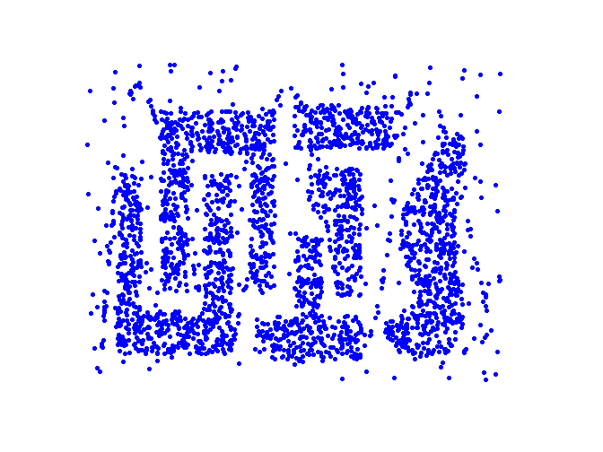
基于密度的聚类
寻找被低密度区域分割的高密度区域

Slide 91
DBSCAN
DBSCAN（density-based spatial clustering with application noise）是一种简单、有效的基于密度的聚类算法
密度的定义：在特定半径范围内点的数量，半径：Eps，ε
核心点（core point）：如果在距离该点Eps的范围内至少有MinPts个点，则该点为核心点
这些点在基于密度的簇内部
计算点的数量时需包含该点
边界点（border point）：落在某个核心点的邻域内的非核心点
噪声点（noise point）：既不是核心点也不是边界点

Slide 92
DBSCAN
MinPts = 7

Slide 93
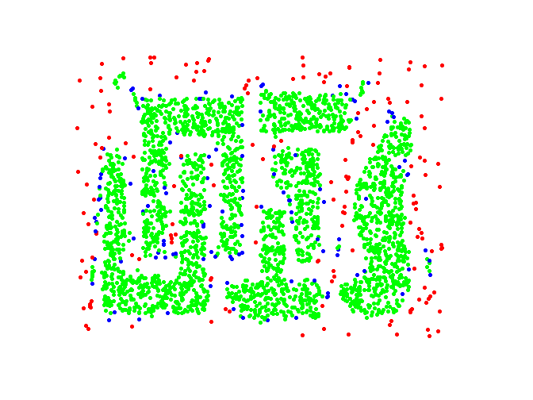
DBSCAN
原始点
点的类型: 核心点, 边界点 and 噪声点
Eps = 10, MinPts = 4

Slide 94
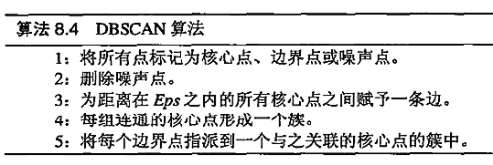
DBSCAN
任意两个足够靠近（相互之间距离在Eps之内）的核心点放在同一个簇内
与核心点足够靠近的边界点也放在核心点相同的簇中
噪声点被丢弃
算法：

Slide 95
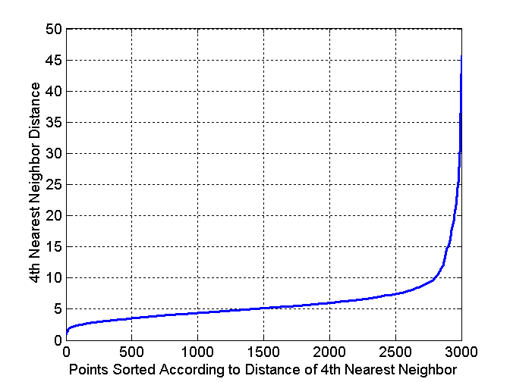
DBSCAN：确定Eps及MinPts
观察点到它的第k个最近邻点的距离（k-距离）：
对于核心点，第k个最近邻点应该在较为接近的距离范围内
对噪声点，第k个最近邻点在较远的距离范围内
计算每个点到其第k个最近邻点之间的距离，并进行排序（图中k=4）：
Notes:
确定Eps及MinPts的关键：有效区分高密度与低密度的区域
假设给定的MinPts（包含k个点），计算不同点到其第k个最近邻点间的距离

Slide 96
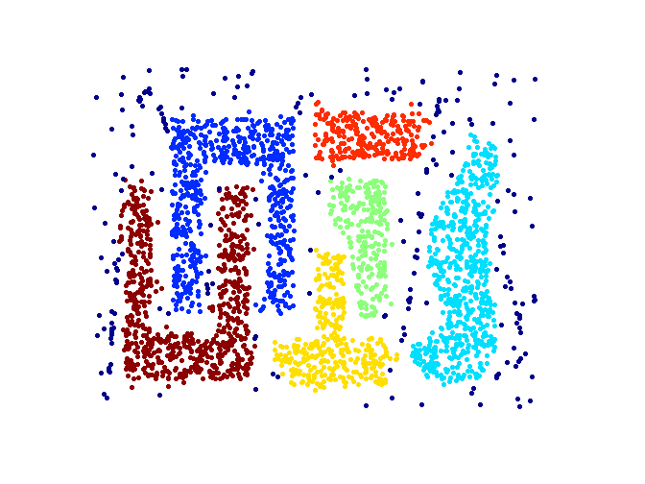
DBSCAN的优缺点
Original Points
Clusters (dark blue points indicate noise)
优点：
能处理任意形状和大小的簇
抗噪声

Slide 97
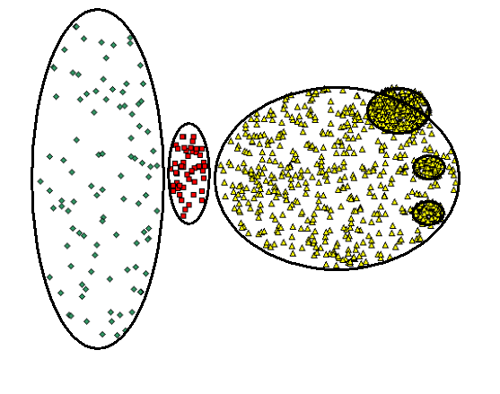
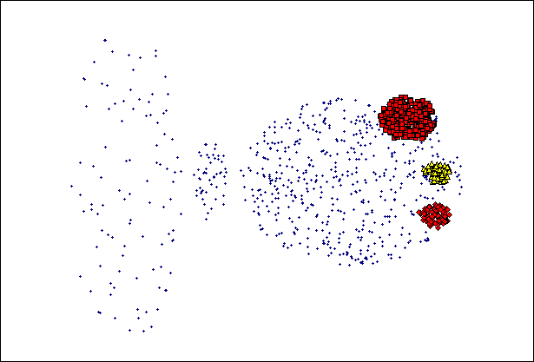
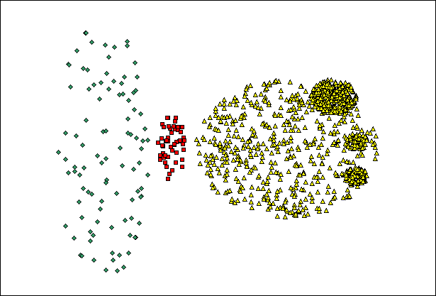
DBSCAN的优缺点
(MinPts=4, Eps=9.92).
Original Points
缺点：
无法处理密度差异大的簇
对高维数据，密度变得无意义
(MinPts=4, Eps=9.75)
Notes:
对密度差异大的簇，Eps及MinPts怎么取？
给定MinPts，Eps太小，则一些小密度的簇被作为噪声删除；
给定MinPts，Eps太大，则一些噪声点被引入聚类算法

Slide 98
小结
K均值 vs. 凝聚层次聚类 vs. DBSCAN
K均值 凝聚层次聚类 DBSCAN
+：算法简单
-：K值需预设
-：不适用于不同尺寸、不同密度、非球形的簇
-：离群点的影响较大
+：得到任意数量的簇
+：生成的簇具有一定意义
-：MIN对离群点和噪声敏感
-：MAX可能使大的簇破裂，且倾向于球形的簇
+：能处理任意形状、大小的簇
+：对噪声和离群点不敏感
-：不适用于密度差异大的簇
-：不适用于高维数据

Slide 99
Lecture 6.5
簇评估

Slide 100
簇评估
对监督分类，分类模型有多种评估方法：准确率、精度、召回率等
然而，聚类分析作为试探性的数据分析，对其进行评估是否有意义？
簇评估的意义：
避免在随机数据中找寻规律
用于比较不同聚类算法
用于比较两组不同的簇
用于比较两个簇

Slide 101
簇评估
在随机结构数据中进行聚类分析：
Random Points
DBSCAN
K均值
凝聚层次聚类MAX

Slide 102
簇评估
用于评估簇的指标分为两类：
监督的，聚类算法发现的聚类结构与某外部结构的匹配程度
熵：计算簇标签与外部提供的标签的匹配程度
通常称为外部指标，因为它们使用了不在数据集中出现的信息
无监督的，在不考虑外部信息的情况下去度量聚类结构
SSE
通常称为内部指标，因为它们仅使用在数据集中出现的信息
Notes:
两类指标对应了聚类的两类应用：
监督评估-用于概括的聚类
无监督评估-用于理解的聚类

Slide 103
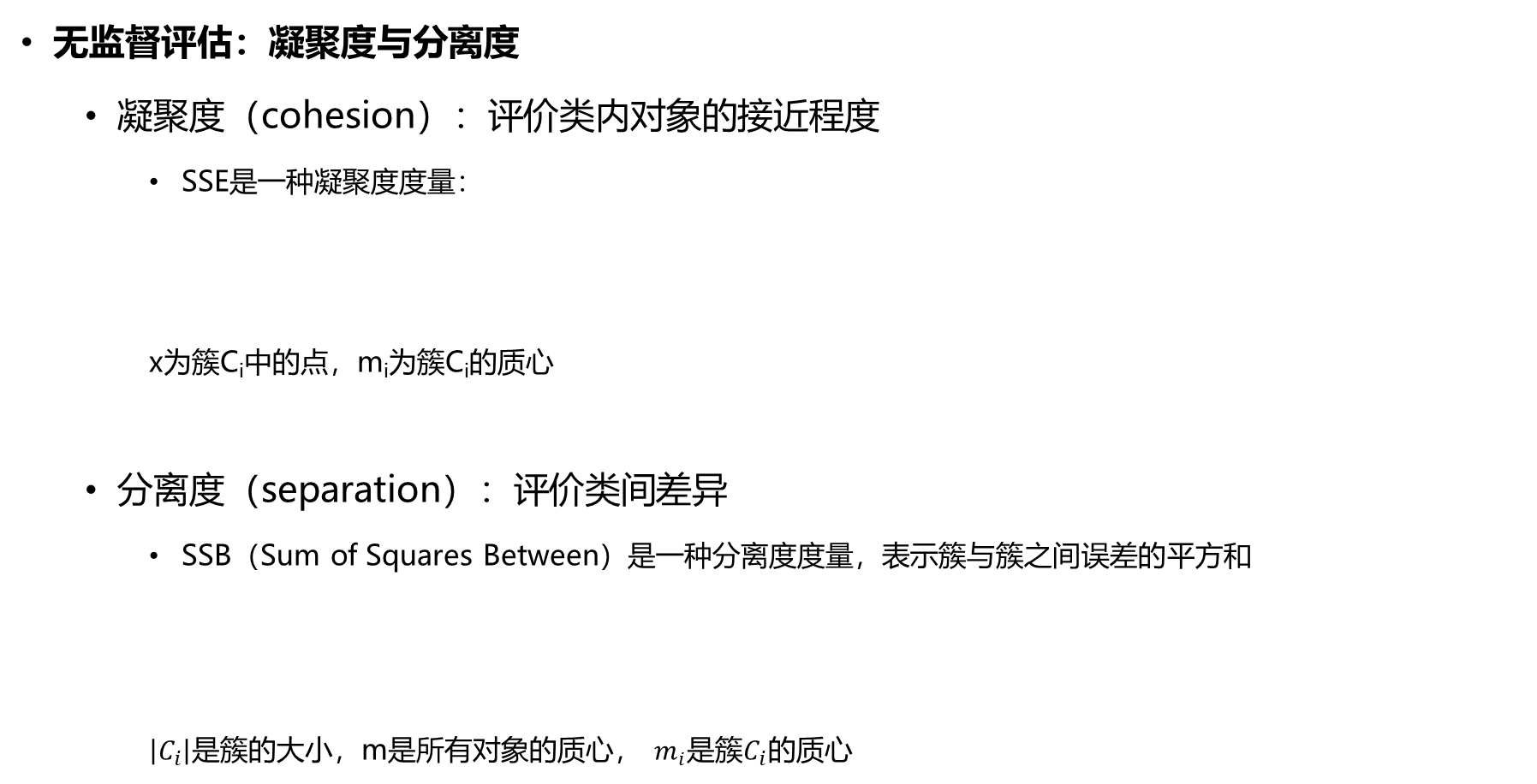
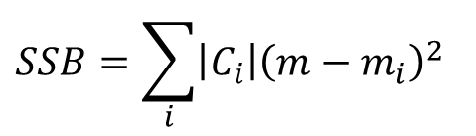
簇评估
无监督评估：凝聚度与分离度
凝聚度（cohesion）：评价类内对象的接近程度
SSE是一种凝聚度度量：
x为簇C_{i}中的点，m_{i}为簇C_{i}的质心
分离度（separation）：评价类间差异
SSB（Sum of Squares Between）是一种分离度度量，表示簇与簇之间误差的平方和
$\left|C_{i}\right|$是簇的大小，m是所有对象的质心， $m_{i}$是簇$C_{i}$的质心
$$SSB=\sum_{i}{\left|C_{i}\right|{\left(m−m_{i}\right)}^{2}}$$
Notes:
始终记得聚类的基本思想：类内距离（最小），类间距离（最大）

Slide 104



簇评估
无监督评估：凝聚度与分离度
SSE与SSB之和为定值
m
×
×
×
1
m₁
2
3
4
m₂
5
K=1聚类:
$$SSE={\left(1−3\right)}^{2}+{\left(2−3\right)}^{2}+{\left(4−3\right)}^{2}+{\left(5−3\right)}^{2}=10$$
$$SSB=4×{\left(3−3\right)}^{2}=0$$
$$Total=10+0=10$$
K=2聚类:
$$SSE={\left(1−1.5\right)}^{2}+{\left(2−1.5\right)}^{2}+{\left(4−4.5\right)}^{2}+{\left(5−4.5\right)}^{2}=1$$
$$SSB=2 ×{\left(3−1.5\right)}^{2}+2×{\left(4.5−3\right)}^{2}=9$$
$$Total=1+9=10$$

Slide 105
簇评估
无监督评估：凝聚度与分离度
对基于图的簇，凝聚度与分离度的定义：
凝聚度：簇内点的邻近度图中边的加权和
分离度：从一个簇的点到另一个簇的点的边的加权和
凝聚度
分离度

Slide 106
簇评估
无监督评估：凝聚度与分离度
轮廓系数（silhouette coefficient）结合了凝聚度和分离度：
对一个对象，i：
计算i到簇中所有其他对象的平均距离，记作a;
计算i到给定簇中所有对象的平均距离，重复上述计算直至得到i到所有簇的距离，再求最小值，记作b
轮廓系数： s = (b – a) / max(a,b)
s的范围为-1到1。然而通常情况下，在0到1
s越接近于1，表示聚类效果越好

Slide 107
簇评估
无监督评估：通过相关性度量簇的有效性
利用以下两个矩阵：
相似度矩阵
理想相似度矩阵：某点与它所属的簇内所有点的相似度为1，与其它簇中所有点相似度为0
计算相似度矩阵与理想相似度矩阵间的相关性
由于两个矩阵都是对称的，只需对矩阵对角线下方或上方的n(n-1) / 2 项做计算
两个矩阵的高度相关表明了属于同一个簇的点相互很接近
对基于密度和基于邻近的簇（非球形）不理想。

Slide 108
簇评估
无监督评估：通过相关性度量簇的有效性
对以下利用K均值算法聚类的簇，评估实际的与理想的相似度矩阵的相关性：
Corr = 0.9235

Slide 109
簇评估
无监督评估：通过相关性度量簇的有效性
对以下利用K均值算法聚类的簇，评估实际的与理想的相似度矩阵的相关性：
K-means
Corr = 0.5810

Slide 110
簇评估
无监督评估：通过相关性度量簇的有效性
通过相似度矩阵可视化地评价聚类：先按照簇标签调整相似度矩阵的行列次序。
对明显分离的簇，相似度矩阵呈块对角状态。

Slide 111
簇评估
无监督评估：通过相关性度量簇的有效性
通过相似度矩阵可视化地评价聚类：先按照簇标签调整相似度矩阵的行列次序。
对非明显分离的簇（例如，基于原型的簇），相似度矩阵比较混乱
DBSCAN

Slide 112
簇评估
无监督评估：通过相关性度量簇的有效性
通过相似度矩阵可视化地评价聚类：先按照簇标签调整相似度矩阵的行列次序。
对非明显分离的簇（例如，基于密度的簇），相似度矩阵比较混乱
DBSCAN

Slide 113
簇评估
确定合理的簇个数
SSE可以用来比较几种不同簇个数的聚类算法，从而确定合理的簇个数
对以下情况，从SSE曲线上，可以看到明显的拐点

Slide 114
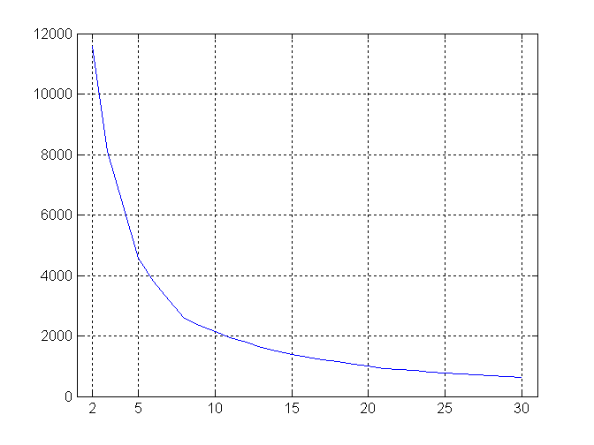
簇评估
确定合理的簇个数
SSE可以用来比较几种不同簇个数的聚类算法，从而确定合理的簇个数
对以下情况，从SSE曲线上，拐点变得不那么明显
SSE of clusters found using K-means

Slide 115


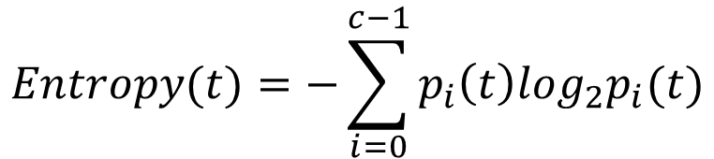
簇评估
监督评估：熵与纯度
熵（Entropy）：
纯度（purity）:
决策树分类器$中：p_{i}\left(t\right)$是类别i在结点t的概率，c是类别的个数。
聚类$分析中：p_{i}\left(t\right)$是类别i在簇t的概率，c是类别的个数。
$$Entropy(t)=−\sum_{i=0}^{c−1}{p_{i}\left(t\right)log_{2}p_{i}(t)}$$
$$purity(t)={max⁡[p}_{i}(t)]$$

Slide 116
簇评估
监督评估：熵与纯度
熵（Entropy）：
纯度（purity）:
$$Entropy(t)=−\sum_{i=0}^{c−1}{p_{i}\left(t\right)log_{2}p_{i}(t)}$$
$$purity(t)={max⁡[p}_{i}(t)]$$

Slide 117
簇评估
评估簇有效性度量的显著性
SSE、相似度等簇的有效性度量利用单个数字作为聚类分析优良性的度量，然而该数字的显著性如何去解释？
例如，簇有效性度量值为10，那么这个聚类分析的效果是好、一般还是差？
一种常见的方法：利用统计学术语解释有效性度量值
确定观测值是随机得到的可能性有多大：如果值是不寻常的，则它不是随机获得的，因此很可能是有意义的（好的）

Slide 118
簇评估
评估簇有效性度量的显著性
示例：对以下K均值算法得到的簇，比较凝聚度SSE
SSE = 0.005
500次随机运行数据集所得到的SSE直方图，可以看到得到SSE最小值为0.0173，远大于利用K均值算法得到的SSE（0.005）

Slide 119
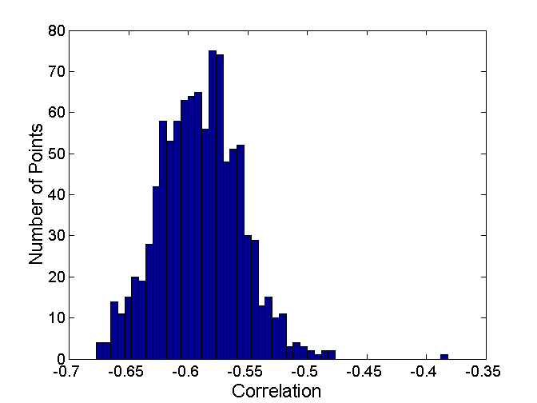
簇评估
评估簇有效性度量的显著性
示例：对以下K均值算法得到的簇，利用实际的与理想的相似度矩阵，比较相关性
500次随机运行数据集所得到的相关性直方图，可以看到得到相关性最小值约为-0.675
Corr = -0.9235
Corr = -0.5810

Slide 120
簇评估
“The validation of clustering structures is the most difficult and frustrating part of cluster analysis. Without a strong effort in this direction, cluster analysis will remain a black art accessible only to those true believers who have experience and great courage.”
- “Algorithms for Clustering Data”, Jain and Dubes, 1988, link: https://homepages.inf.ed.ac.uk/rbf/BOOKS/JAIN/Clustering_Jain_Dubes.pdf
Notes:
“在聚类分析中，簇评估是最困难也是最令人懊恼的部分。在该方向上，若没有足够的进展，聚类分析可能仅仅只对那些拥有足够经验，并且敢于去接受的人是有用的。”

Slide 121
欢迎来到 数据挖掘的世界！
Welcome to Data Mining！

